Slide 1
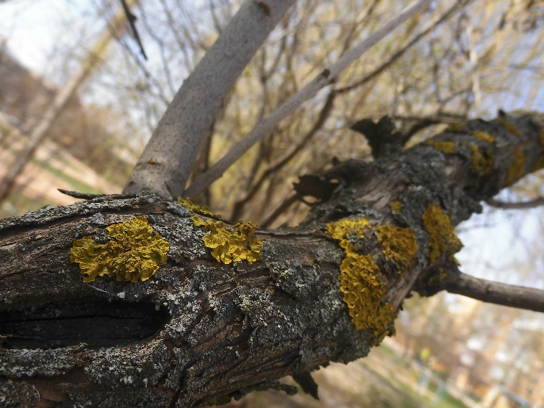
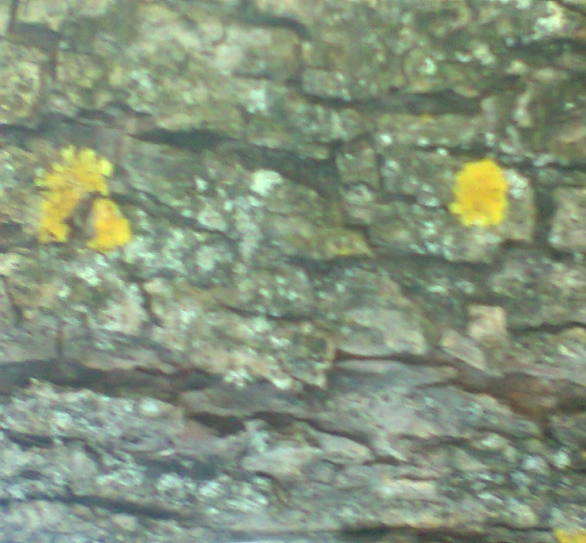
«Біоіндикаційні дослідження екологічного стану с. Вельбівка Гадяцького району»
2019

Slide 2
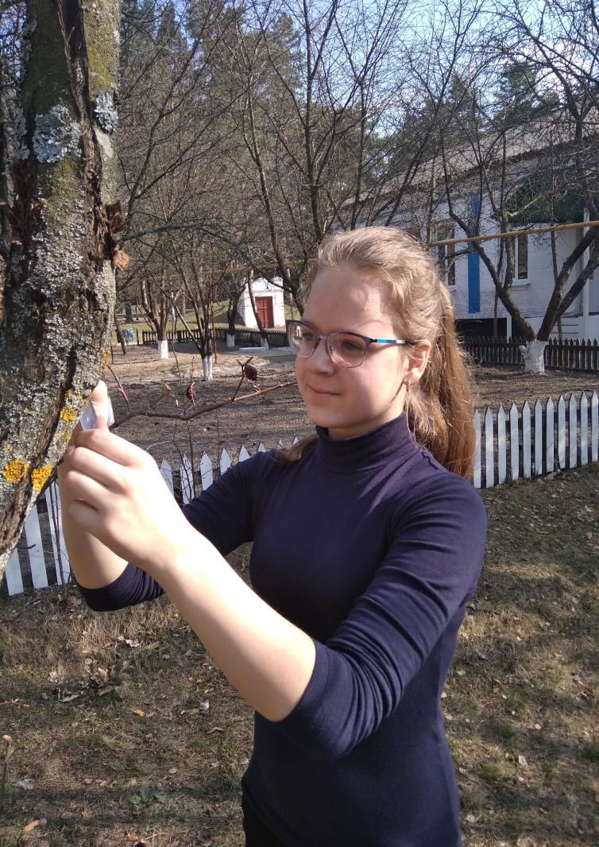
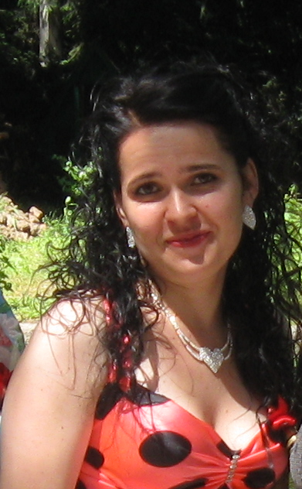
Автор роботи: Недогибченко Софія
Андріївна,
учениця 7 класу
Вельбівської ЗОШ І-ІІ ступенів
Керівник проекту: Кравченко Людмила
Володимирівна,
учитель хімії і біології,
керівник еколого-природничого
гуртка
Вельбівської ЗОШ І-ІІ ступенів

Slide 3
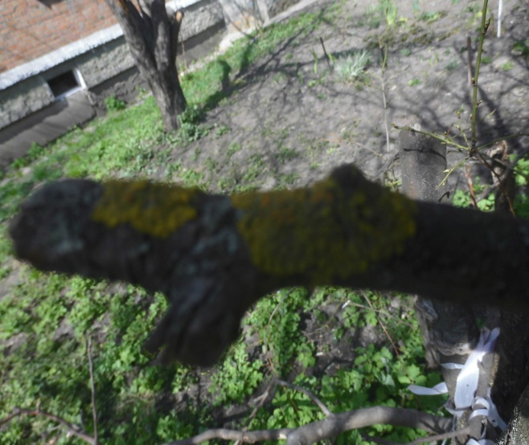
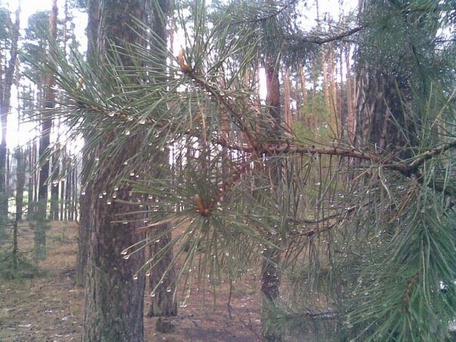
МЕТА РОБОТИ
- вивчити та проаналізувати стан атмосферного повітря в межах території прилеглої до Вельбівської ЗОШ І-ІІІ ст. та запропонувати заходи щодо його поліпшення.

Slide 4
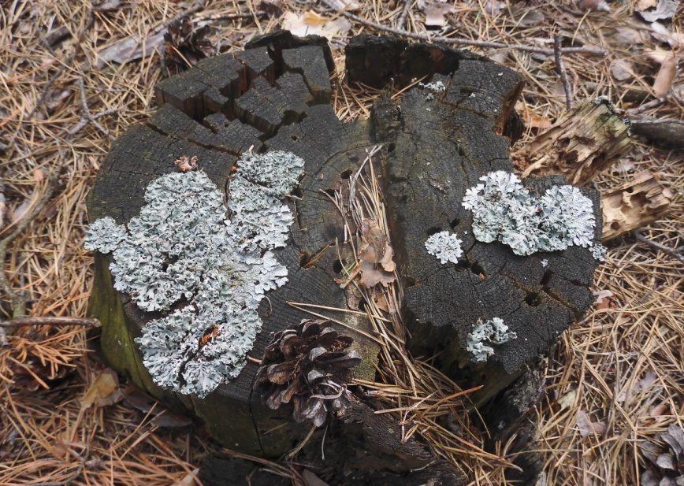
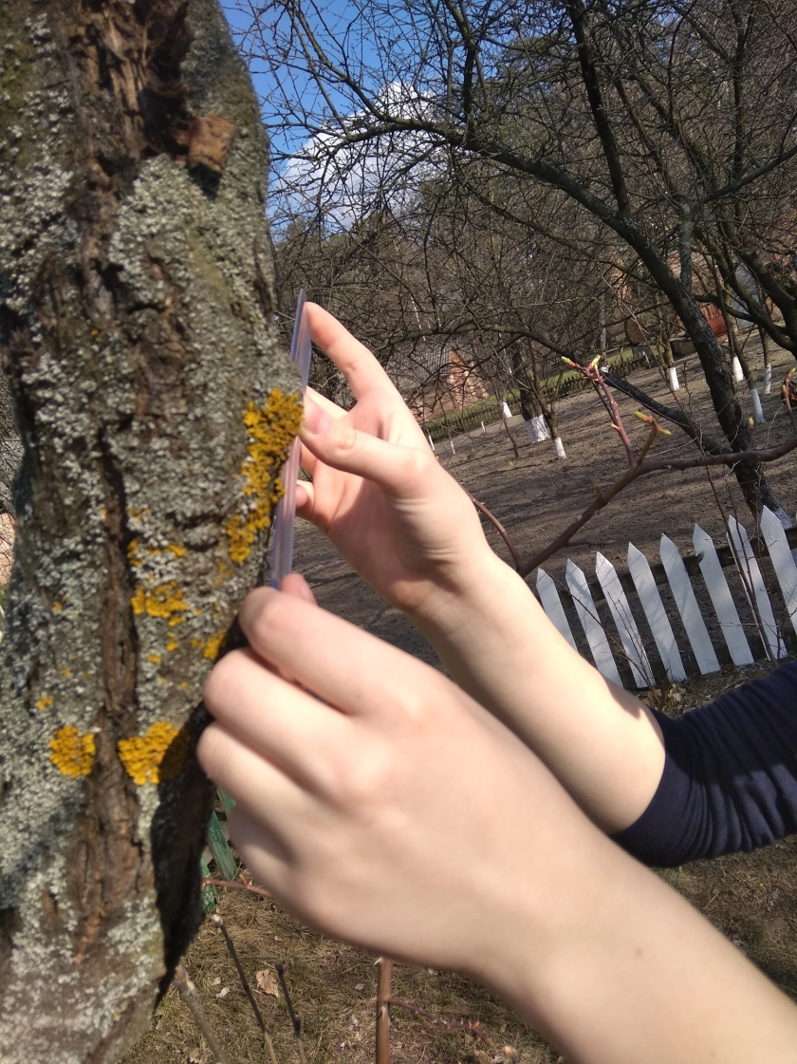
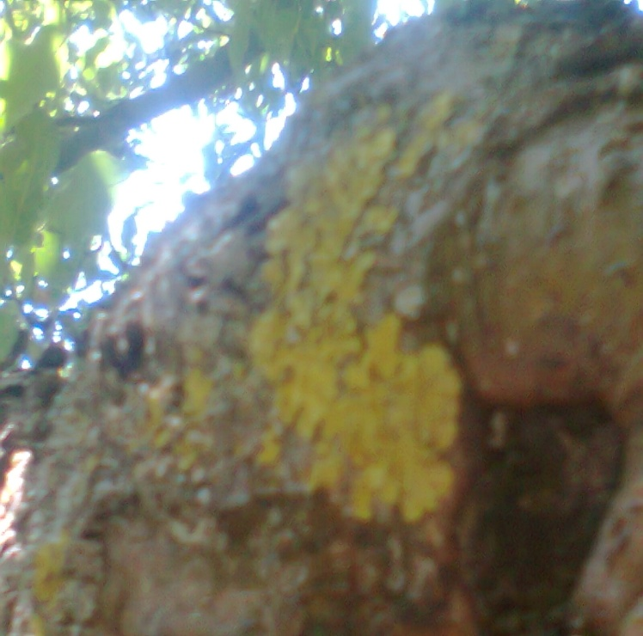
ЗАВДАННЯ
дослідити екологічний стан пришкільної території Вельбівської ЗОШ біоіндикаційними методами;
визначити рівень забруднення повітря досліджуваних ділянок пришкільної території;
визначити рівень забруднення повітря методом ліхеноіндикаційних індексів;
вивчити видовий склад лишайників на пришкільній території;
встановити ступінь забруднення повітря, спостерігаючи за станом сосни звичайної;
визначити ступінь розвитку асиметрії листових пластинок берези повислої;
дослідити морфометричні показники листків берези повислої залежно від інтенсивності антропогенного навантаження.

Slide 5
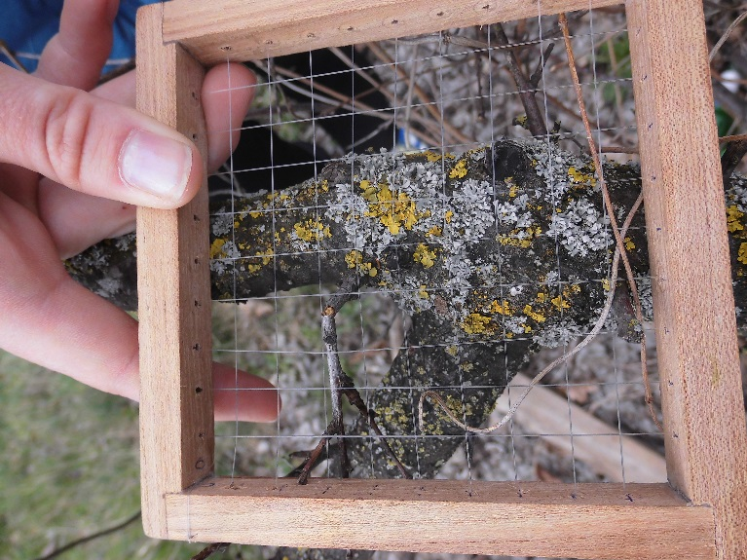
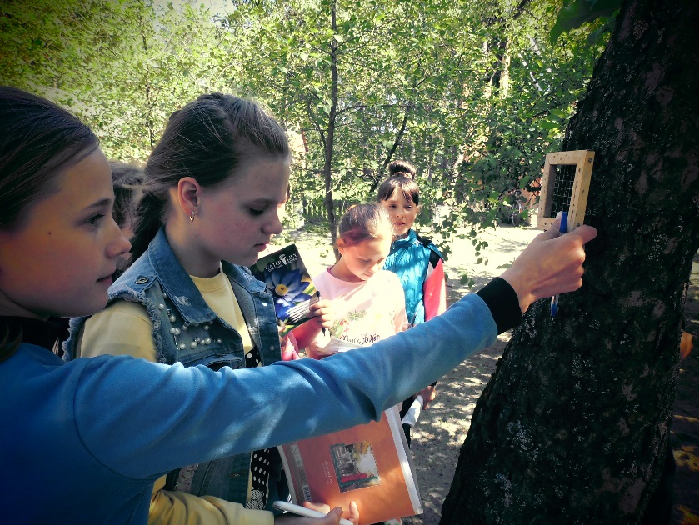
МЕТОДИ ДОСЛІДЖЕННЯ
методи порівняльної екології;
таксиметричні методи;
методи біоіндикації:
метод диференційного визначення видів лишайників за допомогою електронних та інших визначників;
метод визначення проективного покриття за шкалою Браун-Бланке;
метод ліхеноіндикаційних індексів,
метод аналізу морфологічних змін;
статистична обробка експериментальних даних.

Slide 6
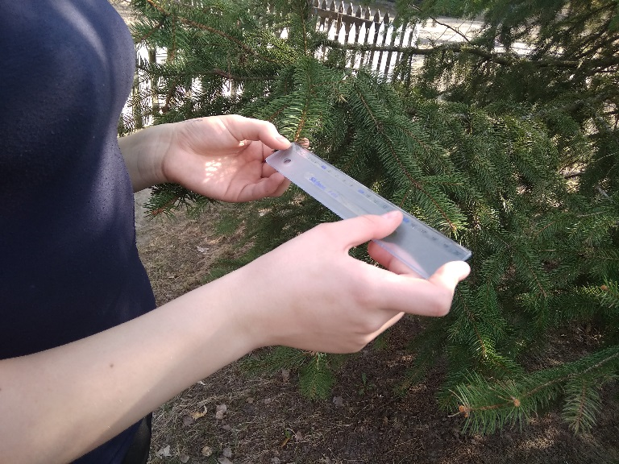
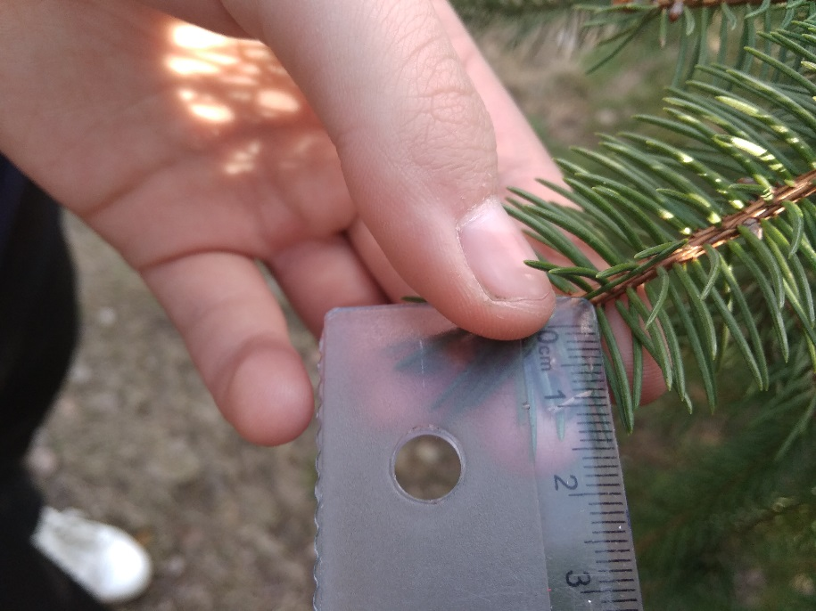
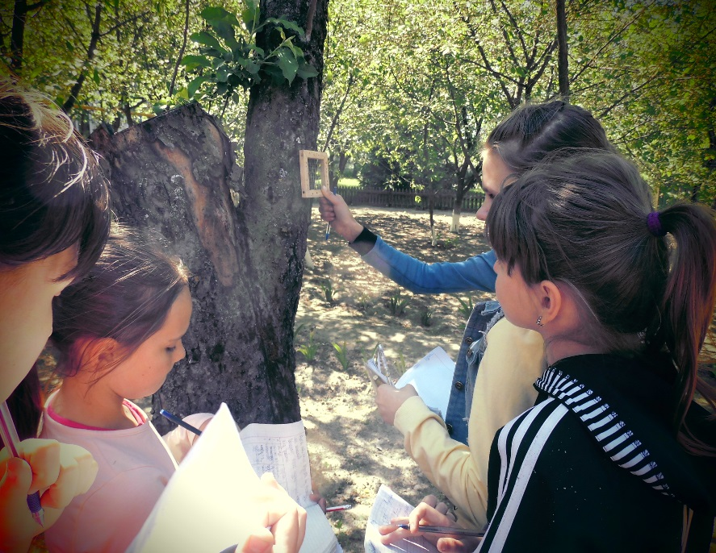
Напрямки роботи
науково-дослідницька робота;
агітаційно-просвітницька діяльність;
інформаційно-комунікаційна діяльність;
виховна, природоохоронна діяльність,
проектування та моделювання.

Slide 7
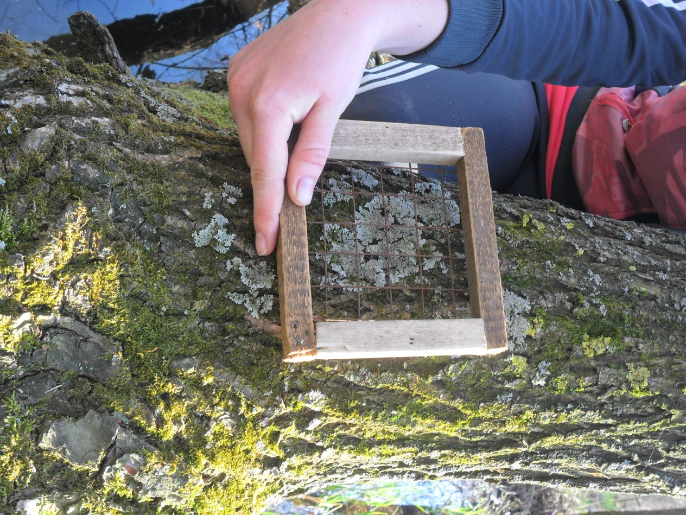
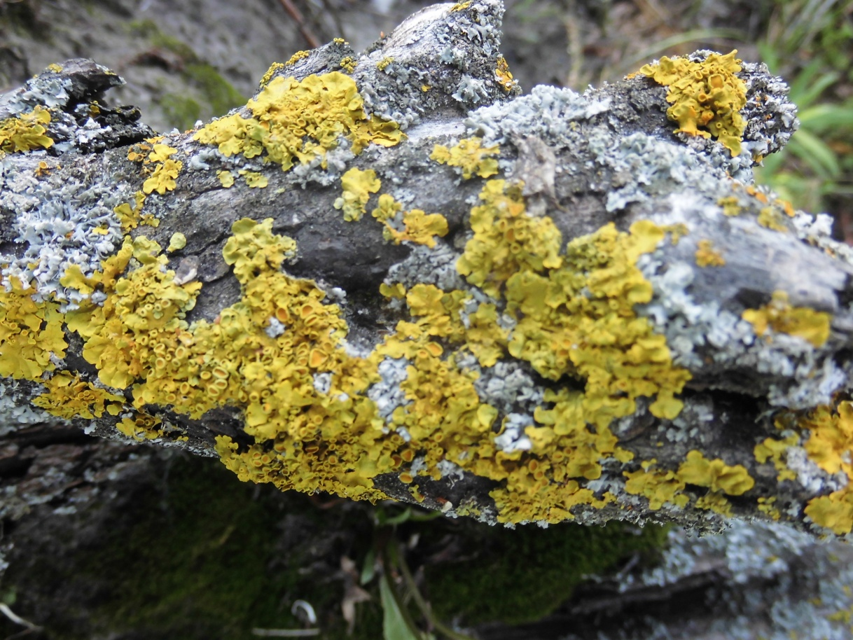
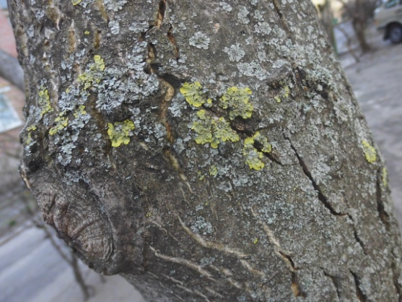
МОНІТОРИНГОВІ ДІЛЯНКИ
ділянка № 1 – територія шкільного подвір'я
поблизу спортивного майданчика;
ділянка № 2 – територія обабіч автомобільної автомагістралі (вздовж вул. Шкільна);
ділянка № 3 – територія шкільного подвір'я на відстані два метри від автодороги;
ділянка № 4 - територія шкільного подвір'я на відстані 50 м від автодороги.

Slide 8
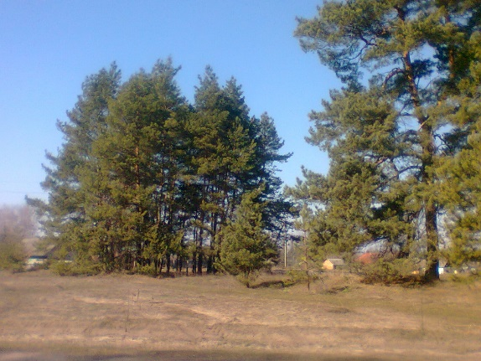
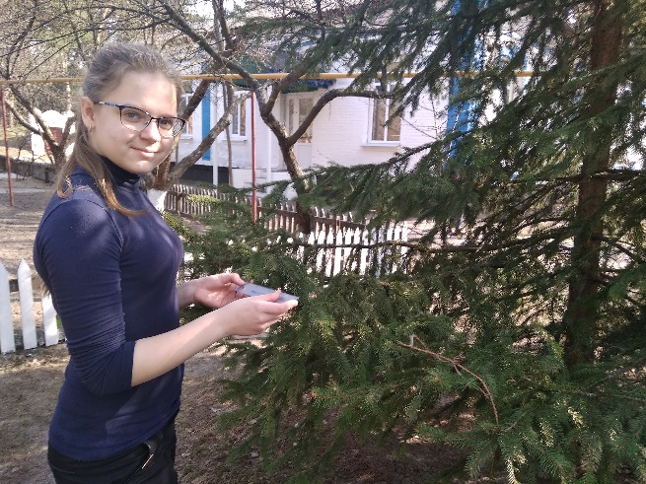
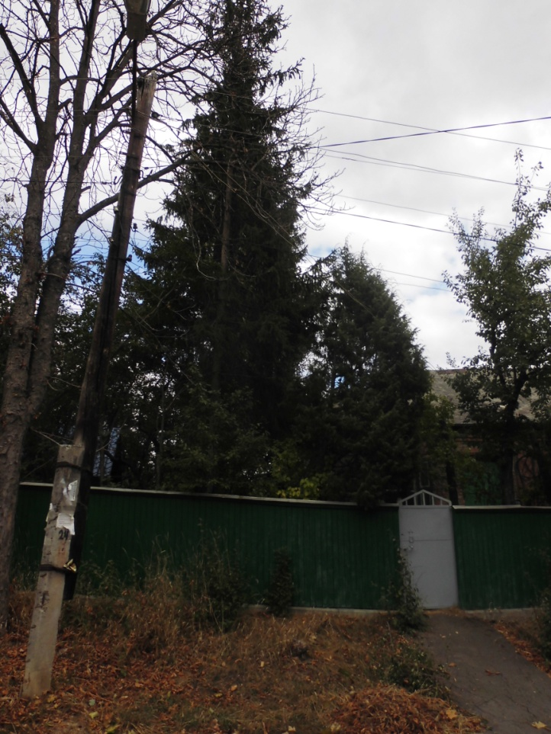
АНАЛІЗ ВИДОВОГО СКЛАДУ ДЕРЕВНОЇ РОСЛИННОСТІ НА ТЕРИТОРІЇ ШКОЛИ
Примітки:
1 – плодові дерева;
2 – хвойні дерева;
3 – інші дерева.

Slide 9
АНАЛІЗ ЛІХЕНОІНДИКАЦІЙНИХ ДОСЛІДЖЕНЬ
№ ділянки | Форми | Покриття лінійне/%/зона | Вміст діоксиду сірки
Ділянка № 1 | накипні, листуваті, кущисті | 65/зона благополуччя | 0,05 – 0,3 мг/м³
Ділянка № 2 | накипні, листуваті, кущисті | 45/ сильне забруднення | 0,1 – 0,3 мг/м³
Ділянка № 3 | накипні, листуваті | 80/зона благополуччя, середній ступінь | 0,05 – 0,3 мг/м³
Ділянка № 4 | накипні, листуваті, кущисті | 65/зона благополуччя, помірне забруднення | 0,05 – 0,3 мг/м³

Slide 10
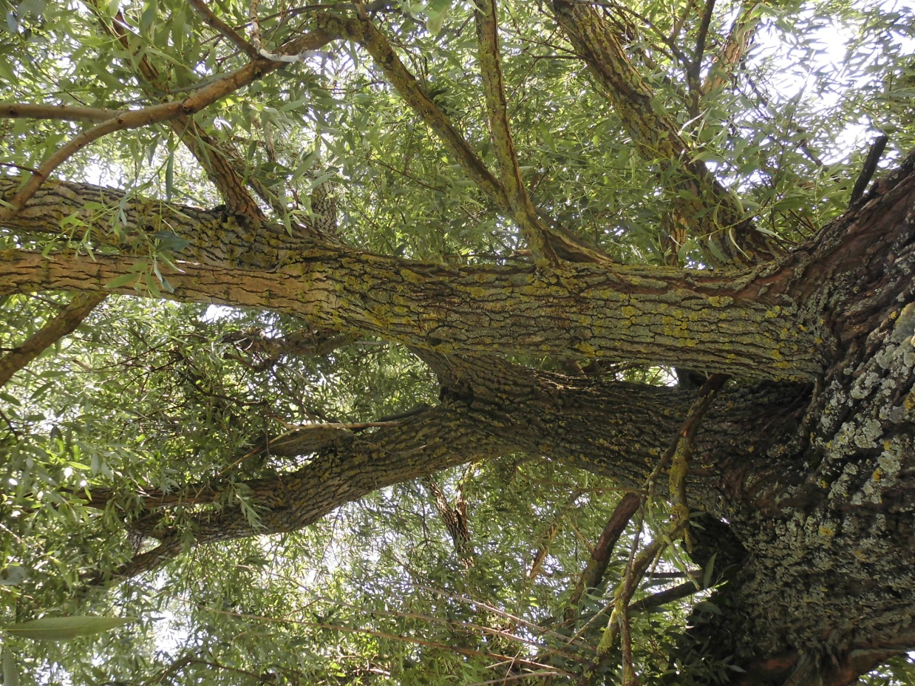
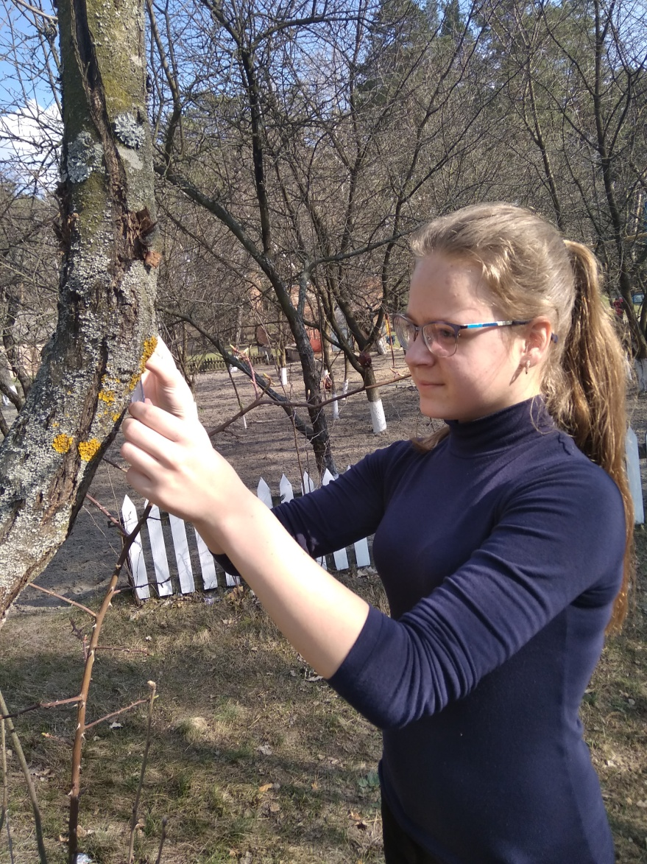
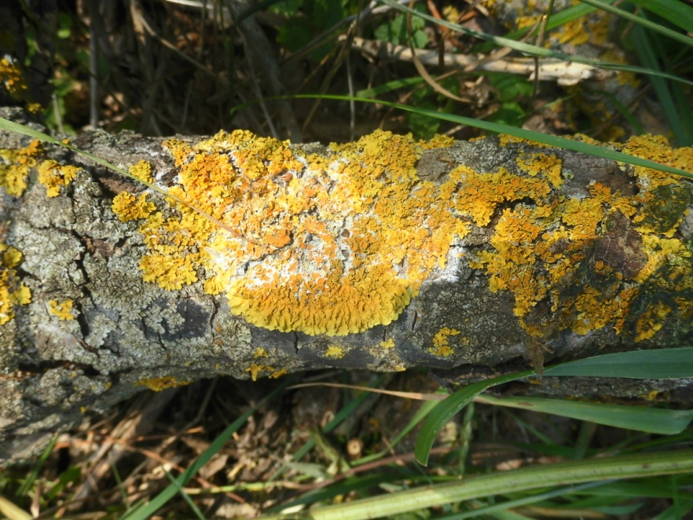
АНАЛІЗ ЕКОЛОГІЧНИХ ГРУП
ЛИШАЙНИКІВ НА ТЕРИТОРІЇ ШКОЛИ (%)
Примітки:
1 – накипні лишайники;
2 – листуваті лишайники;
3 – кущисті лишайники.

Slide 11
АНАЛІЗ ЕКОЛОГІЧНИХ ГРУП ЛИШАЙНИКІВ
НА ТЕРИТОРІЇ НА ДІЛЯНЦІ № 3
Примітки:
1 – накипні лишайники;
2 – листуваті лишайники;
3 – кущисті лишайники.

Slide 12
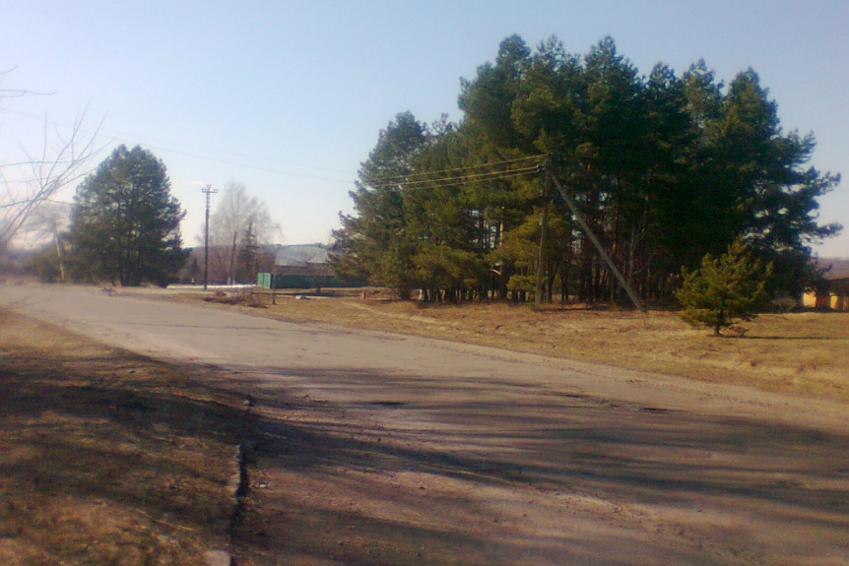
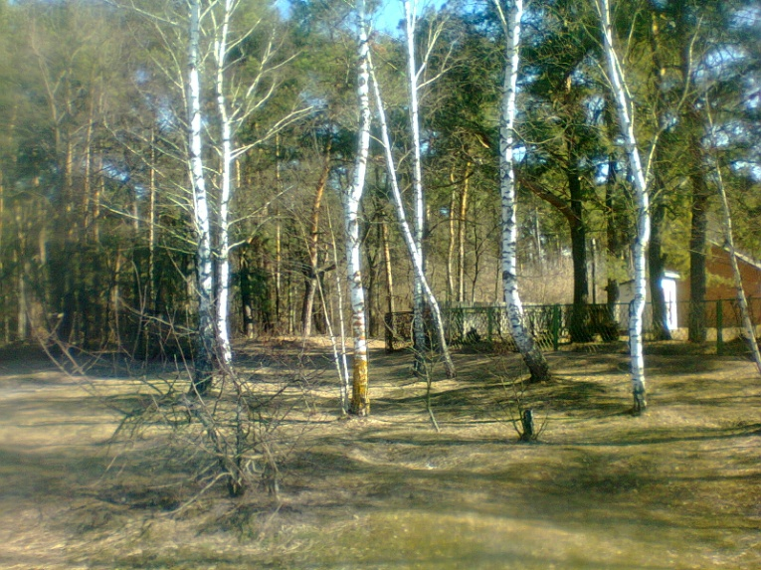
ДОСЛІДЖЕННЯ ХВОЇ ЯЛИНИ ЗВИЧАЙНОЇ
№ ділянки з рослинами | Втрата хвої | Покоління хвої | Восковий наліт
№1 | 0-10%, непошкоджений клас 1 | розгалуження неповне, кількість поколінь 4 клас 2 | ушкодження іноді трапляються, 5-9 хвоїнок, клас 2
№2 | 40-60%, пошкоджений клас 2 | розгалуження неповне, кількість поколінь 4 клас 2 | ушкодження звичайні, 10-20 хвоїнок, клас 3
№3 | 0-20% без ушкоджень клас 1 | розгалуження неповне, кількість поколінь 4 клас 2 | ушкодження іноді трапляються, 5-9 хвоїнок, клас 2
№4 | 0-20% без ушкоджень клас 1 | розгалуження неповне, кількість поколінь 4 клас 2 | ушкодження іноді трапляються, 5-9 хвоїнок, клас 2

Slide 13
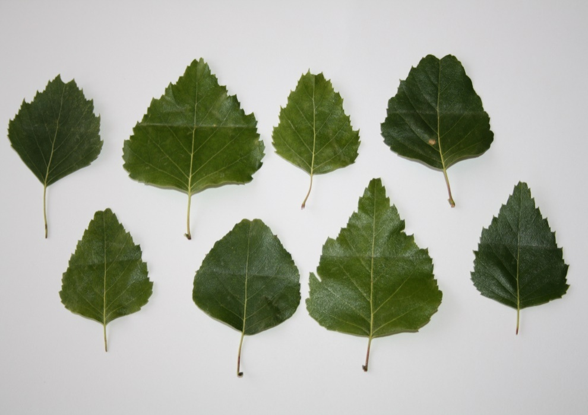
Середнє значення площі листа (S листа, см²)
ВИЗНАЧЕННЯ ВЕЛИЧИНИ ФЛУКТУАЦІЙНОЇ
АСИМЕТРІЇ ЛИСТКОВОЇ ПЛАСТИНКИ
Ділянка № 1 | Ділянка №2 | Ділянка № 3 | Ділянка № 4
27,55 | 26,1 | 24,9 | 22,7

Slide 14
Аналіз чистоти повітря на території Вельбівської ЗОШ за морфометричними показниками берези повислої
Місце відбору проб | Флуктуаційна асиметрія | Бали | Характеристика стану повітря
Ділянка № 1 | 0,04 | 1 | чисте повітря
Ділянка № 2 | 0,063 | 3 | забруднене повітря
Ділянка № 3 | 0,058 | 2 | відносно чисте повітря
Ділянка № 4 | 0,051 | 1 | чисте повітря

Slide 15
ВИСНОВКИ
Проведено біоіндикаційні дослідження по вивченню чистоти атмосферного повітря на прикладі таких тест-об’єктів, як лишайники, береза повисла, сосна та ялина звичайна.
З’ясовано видовий склад лишайників та встановлено рівні забруднення атмосферного повітря у межах досліджуваної території.
Доведено, що основними факторами, які впливають на забруднення повітря поблизу Вельбівської ЗОШ є автотранспорт і будинки з пічним опаленням.
Встановили, що на забруднення повітря від викидів автотранспорту (поблизу ділянки № 2) береза повисла реагує зменшенням розмірів асиміляційного органів: площі листка – у 1,3рази, довжини та ширини листкової пластинки – у 1,3-1,4 рази.
Апробовано метод пересадки лишайників з лісосмуги у місця з високим рівнем забруднення повітря (ділянка вздовж автомагістралі).
Показник відносної чистоти атмосферного повітря показав, що на пришкільній території Вельбівської ЗОШ І-ІІ ступенів (ділянки № 1 та № 3) відносно чисте атмосферне повітря, у порівнянні з промисловими центрами, але територія потребує догляду.
Підтверджено, що на пришкільній території Вельбівської школи сприятлива екологічна ситуація, що важливо для життєдіяльності людей, особливо школярів.
Доведено доцільність проведення уроків з учнями 6-7 класів у «зелених класах».
Визначили, що екологічний стан пришкільної території Вельбівської ЗОШ І-ІІ ступенів за чотирибальною шкалою оцінювання є задовільним, адже для отримання відмінної оцінки необхідно виправити вказані недоліки, які певною мірою можуть впливати на здоров'я учнівської молоді.

Slide 16
ДЯКУЄМО ЗА УВАГУ!

